Slide 1
6
53
2
48
6
שם המספר
9 3
2

Slide 2
המין של שם העצם יתאים במין לשם המספר המתאר אותו
ולכן קודם נקבע את מינו של שם העצם בעזרת הוספת שם תואר

Slide 3
בואו נגלה

Slide 4
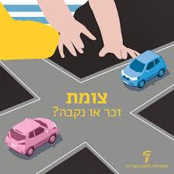
- נקבה
כיכר
- זכר
צומת

Slide 5
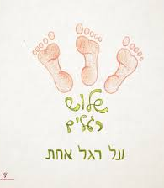
נקבה
רגל-

Slide 6
- זכר
עט

Slide 7
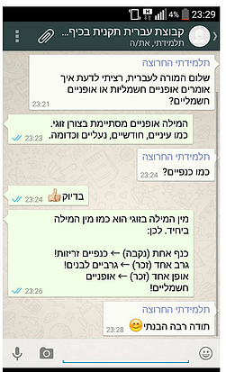
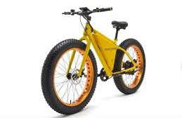
- זכר
אופניים

Slide 8
מילים שהן זכר ונקבה

Slide 9
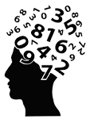
כללים נוספים

Slide 10
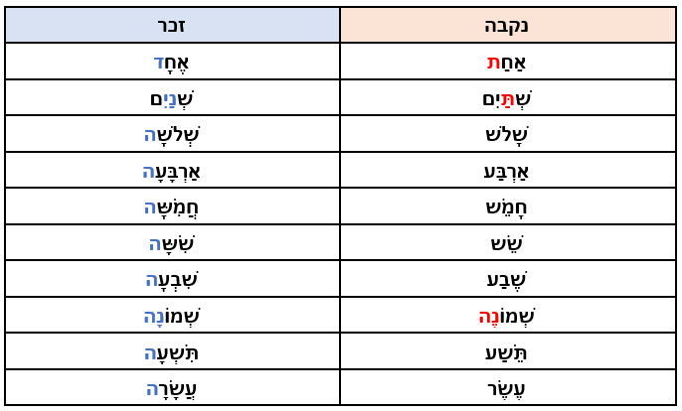

Slide 11
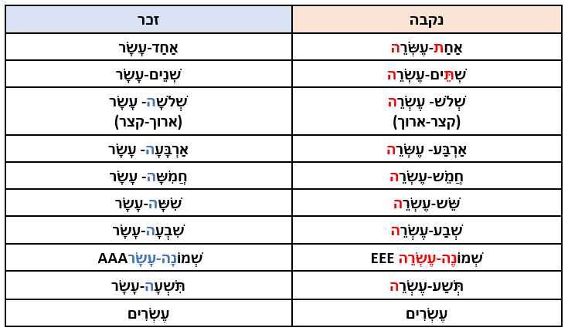

Slide 12
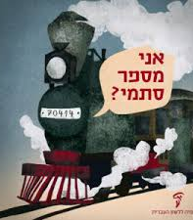
מספר סתמי
שם המספר כאשר לא מונים
שמות עצם אלא סופרים "סתם"
יהיה תמיד בנקבה.
מספר של קו אוטובוס,
מספר רחוב, מספר טלפון, מספר תרגיל,
מספר תרגיל ועוד..

Slide 13
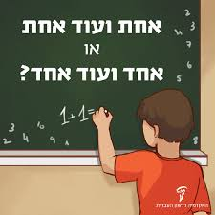
מספר סתמי יהיה תמיד בנקבה
כיצד נזהה מספר סתמי? אפשר להוסיף את המילה "מספר" לפניו.

Slide 14
סִפְרוּ בקול רם מאחת עד עשרים
המספרים שספרתם היו מספרי הנקבה.
אם אתם שוכחים מה היא ספרת הנקבה - תתחילו לספור.

Slide 15
שם העצם עד 10 -תמיד ברבים

Slide 16
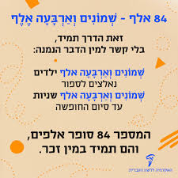
אלף תמיד בזכר
בין 3- ל10 אלף נמנה את האלפים בזכר בצורת הסמיכות : שלושת, ארבעת, חמשת, ששת, שבעת, שמונת

Slide 18
סימן לזכור פ"ז = פי זכר
אחרי פי יהיה שם המספר בזכר:
פי שלושה
פי שבעים ושבעה

Slide 19
יום בחודש בזכר
זכרו:
תשעה באב
אחד במאי
ארבעה ביולי
שניים בינואר
שבעה באוקטובר

Slide 20
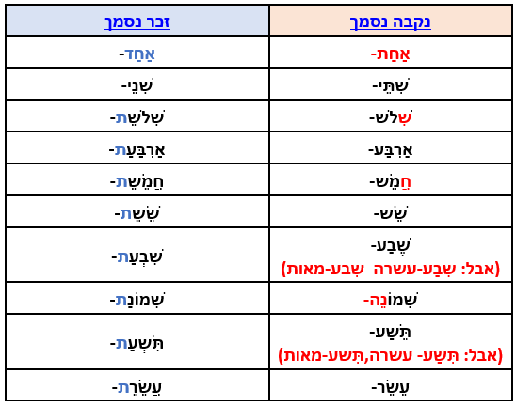

Slide 21
צורת נסמך תהיה לפני שם עצם מיודע!
שִבְעַת- הגמדים, חֲמֵֹש המחברות
3-10 אלף תמיד צורת זכר נסמך:
עשרת אלפים, שבעת אלפים, שמונת אלפים

Slide 22
תרגול
הבחירות לכנסת הראשונה נערכו 8_______חודשים לאחר קום המדינה.
ב־ 25___________ בינואר 1949 נערכו הבחירות לכנסת הראשונה.
מספר האזרחים שהשתתפו בבחירות אלה היה יותר מ־434000_______________.
רק 13________ אחוז מבעלי זכות ההצבעה לא מימשו את זכותם.
מספר בעלי זכות ההצבעה לכנסת ה־21_______ היה פי 12________ ממספר בעלי זכות ההצבעה לכנסת.
1______ האזרחים מילא את 3__________ הדוחות.
שב בבקשה, בכיסא 14____________.
שְמוֹנָה
עשרים וחמישה
ארבע מאות שלושים וארבעה אלף
שלושה עשר
שנים עשר
עשרים ואחת
שלושת
אַחַד
אַרבע עשרה

Slide 23
6
53
2
בהצלחה
48
6
9 3
2
התמונות במצגת באדיבות

